Slide 1
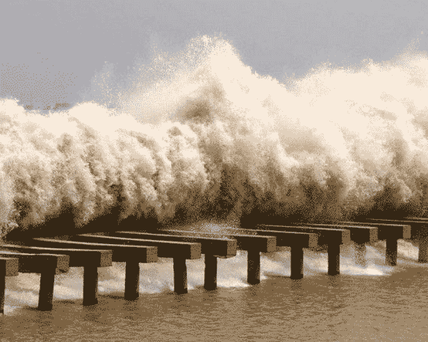
点击播放视频
感受大潮气势

Slide 2
“八月十八湖，壮观天下无。”这是北宋文学家苏轼咏赞钱塘秋湖的千古名句。千百年来，钱塘江以其奇特卓绝的江湖倾倒了无数游客，让我们一起领略它的风采吧！

Slide 3
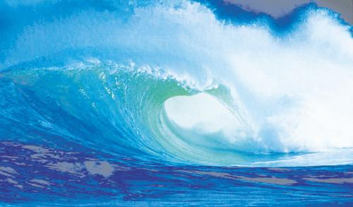

人教版 语文 四年级 上册
1 观 潮
第一课时
第二课时

Slide 4
第一课时
钱塘江潮
天体引力和地球自转的离心作用，加上杭州湾喇叭口的特殊地形所造成的特大涌潮。每年农历八月十八，钱塘江涌潮最大，潮头可达数米，有“海宁宝塔一线潮”的美誉。国际地理学界将钱塘江与南美亚马孙河、南亚恒河并称为“世界三大强涌潮河流”。

Slide 5
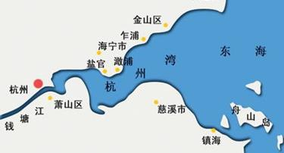
钱塘江大潮形成原因
钱塘江入海的地方叫杭州湾，杭州湾外宽内窄，呈喇叭形，东面的湾口宽达100千米，而西面的海宁市盐官镇附近，却只有3千米。涨潮时，潮水从湾口涌入，向西奔来，受渐狭江面的约束，潮越来越高，形成了汹涌澎湃的壮观景象。

Slide 6



朗读课文 扫清障碍
yán
yì
ánɡ
dùn
我会认
盐
官镇
屹
立
昂
首
顿
时
dǐnɡ fèi
guàn
hào hào
人声
鼎 沸
横
贯
浩 浩
荡荡

Slide 7
bēng
zhèn
shà
yú
山
崩
地裂
地
震
霎
时
余
波

Slide 8
我会写
cháo
jù
dī
kuò
lǒng
zhào
pàn
潮
据
堤
阔
笼
罩
盼
gǔn
dùn
zhú
jiàn
yóu
bēng
zhèn
yú
滚
顿
逐
渐
犹
崩
震
余

Slide 9



潮
据
堤
阔
笼
罩
盼
滚
顿
逐
渐
犹
崩
震
余
左右 结构
上下 结构
半包围 结构

Slide 10


加一加：
氵＋朝＝潮
换一换：
拂
沸

Slide 11

不要写成“艹”
lǒnɡ
笼
造句
薄雾笼罩下的青山就像挥袖起舞的仙女。

Slide 12

不要少写“氵”
cháo
潮
字源
氵，表示海水。朝，表示早上。造字本义：早晨上涨的海水。古人称早晨涨落的海水为“潮”，称黄昏涨落的海水为“汐”。

Slide 13
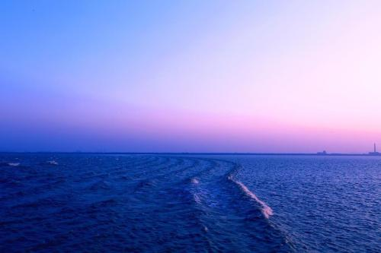

识字游戏
乘船游钱塘江
恢复
潮水
沸腾
笼罩
薄雾
横贯

Slide 14

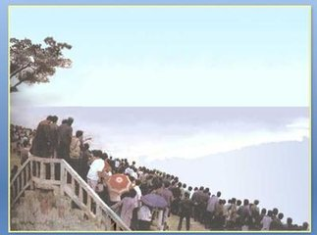
人声鼎沸：人群发出的声音像水在锅里沸腾一样，形容人声嘈杂喧闹。本课指潮来时人们激动的喊声。
人山人海：形容聚集的人很多。本课指观潮的人多。

Slide 15
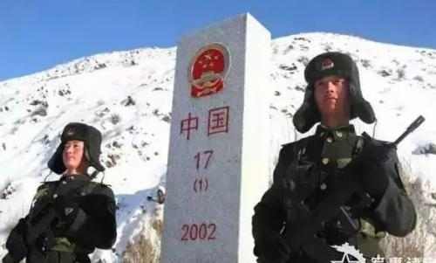
屹立：像山峰一样高耸而稳固地立着，常用来形容坚固不可动摇。
中国以自己的坚强屹立在世界的东方。

Slide 16

整体感知
想一想
自己小声读课文，边读边想：
1.课文主要讲了一件什么事?
作者去钱塘江边观潮。
2.又是按怎样的顺序写的？
时间顺序

Slide 17
3. 再想一下，课文先写什么，再写什么，最后写什么？
课文先写（ ），再写（ ），最后写（ ），表现了钱塘江奇特壮观的景色。
潮来前的景象
潮来时的景象
潮来后的景象

Slide 18
说一说
大家举手发言，说一说：读完了课文，你知道了什么?
A、八月十八——最佳的观潮日
B、盐官镇——最好的地方
C、观潮人——最多
D、响声——最大
E、浪潮——最壮观
F、人的情绪——最高涨

Slide 19
写一写
大家拿起笔按照“潮来前—潮来时—潮来后”的顺序，在书上给课文划分段落。
第一段（第1自然段）：总体概括钱塘江大潮。
第二段（第2自然段）：介绍潮来前的景象。
第三段（第3-4自然段）：介绍潮来时的壮观景象。
第四段（第5自然段）：讲潮来后的景象。

Slide 20
议一议
同桌小声讨论一下：通过我们刚才的学习，这篇课文主要讲了哪句话?
钱塘江大潮，自古以来被称为“天下奇观”。

Slide 21

什么叫“奇观”？（点击学习）
为什么钱塘潮是“天下奇观”呢？下节课我们再讲。

Slide 22

课堂演练
一、看拼音，写词语。
guān cháo
lŏng zhào
héng guàn
观 潮
笼 罩
横 贯
（ ）
（ ）
（ ）
hào hào dàng dàng
zhú jiàn
shà shí
逐渐
霎时
浩浩荡荡
（ ）
（ ）
（ ）

Slide 23
二、连一连。
yì dǐng pàn zhào fèi guàn yú bēng
罩 屹 鼎 沸 贯 盼 崩 余

Slide 24
三、根据课文内容填空。
课文按（ ）（ ）（ ）写了这篇课文，着重写潮来时，先听见远处传来___________,好像_________。过了一会儿，浪潮越来越近了，那声音如同_________，好像______________________。当潮头奔腾西去后，江面依旧__________。
潮来前
潮来时
潮来后
隆隆的响声
闷雷滚动
山崩地裂
大地都被震得颤动起来
风号浪吼
字词听写

Slide 25
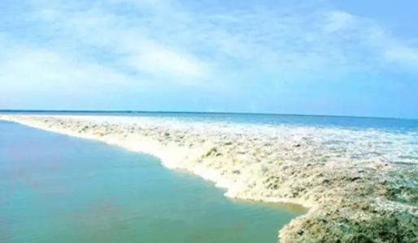
第二课时
上节课，我们知道了本课主要写“钱塘潮是天下奇观”。那么作者是怎么描写这个“奇观”的呢？现在我们要深入了解课文，一起去感受钱塘江大潮的奇丽壮观。

Slide 26

互动课堂
钱塘江大潮，自古以来被称为 。
天下奇观
中心句。概括了钱塘江大潮的特点，也为下文讲大潮的壮丽景象做了铺垫。

Slide 27
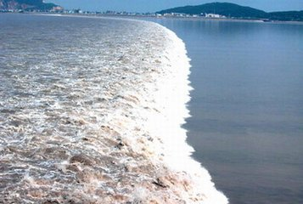

思考：两个“观”字意思一样吗？
观潮
观看
钱塘江大潮，自古以来被称为天下奇观。
观
景象
默读课文想一想，钱塘江大潮为什么被称为天下奇观？

Slide 28
潮来前
默读第二自然段，前后桌四人讨论一下：作者在这一段里交代了什么？主要描写了什么？

Slide 29
交代了
观潮的时间——农历八月十八日早晨
观潮地点——海宁县盐官镇的海塘大堤上
描写了
观潮人的心情——急切地等待
观潮的场面——人山人海
潮来前江面的景象——平静、雾蒙蒙
(主要）

Slide 30
海塘大堤上又是怎样的景象呢?
本文主要讲钱塘江大潮的奇特景观，为什么要描写江岸上的人们呢？
海塘大堤上早已人山人海。
人数之多
大家昂首东望，等着，盼着。
间接地说明了大潮之“奇”声名远扬。
急切等待

Slide 31
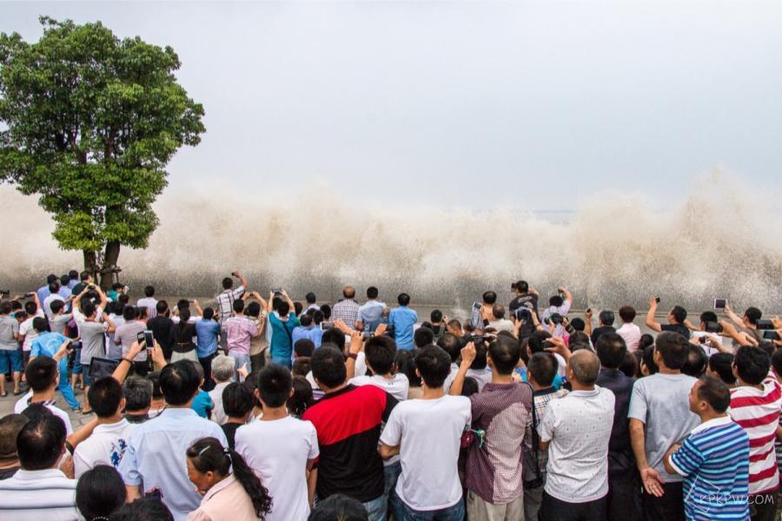
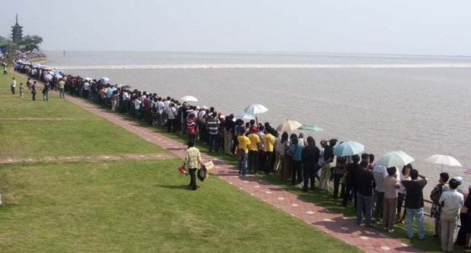
人多、急切

Slide 32
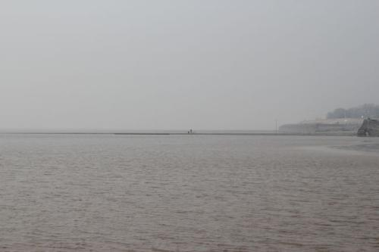
大潮到来前，江面上景色是怎样的？
风平浪静
薄雾笼罩
江面很平静，越往东越宽，在雨后的阳光下，笼罩着一层蒙蒙的薄雾。

Slide 33
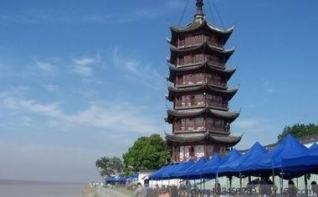
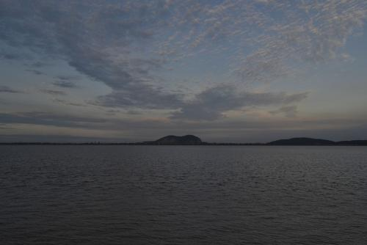
作者在潮来前还抓住了哪些景物？突出了它们什么特点?
镇海古塔
中山亭
观潮台
小山
屹立在江边
若隐若现
高耸稳固

Slide 34
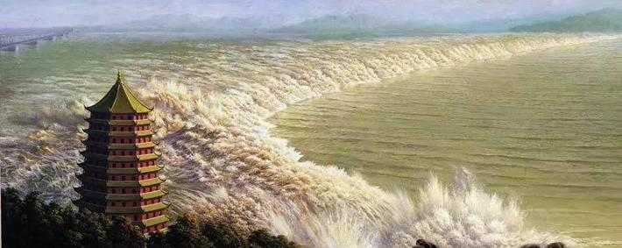
句子品析
宽阔的钱塘江横卧在眼前。
宽阔
横卧
雄伟
姿态和气势

Slide 35
比较句子,看看哪一句更好，为什么？
宽阔的钱塘江横卧在眼前。
宽阔的钱塘江在眼前。
第一句好。运用了拟人的修辞手法，“横卧”突出钱塘江一动不动，没有动静，与后面的“平静”呼应，写出了钱塘江雄伟的姿态和气势。

Slide 36

仿写一句描写花的拟人句。
菊花仙子得到的颜色就更多了，紫红的、淡黄的、雪白的……美丽的菊花在秋雨里频频点头。

Slide 37
潮来时
默读3、4自然段，哪些词语和句子能让你感受到钱塘江大潮的奇特壮观呢？把它们找出来，自己读一读。
小组讨论：作者是从哪几方面来描述大潮的“奇”的？

Slide 38
感受“奇”
声音
（1）午后一点左右，从远处传来隆隆的响声，好像闷雷滚动。
把大潮的声音比作闷雷滚动，暗示潮水来势凶猛。

Slide 39
感受“奇”
声音、形态
（2）过了一会儿，响声越来越大，只见东边水天相接的地方出现了一条白线，人群又沸腾起来。
一条白线
大潮离我们越来越近了

Slide 40
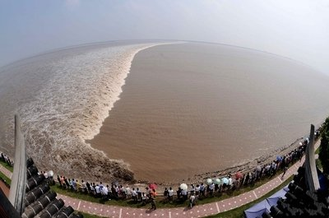
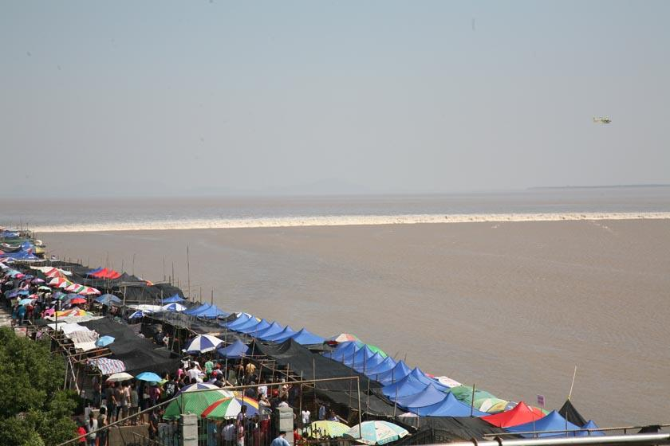
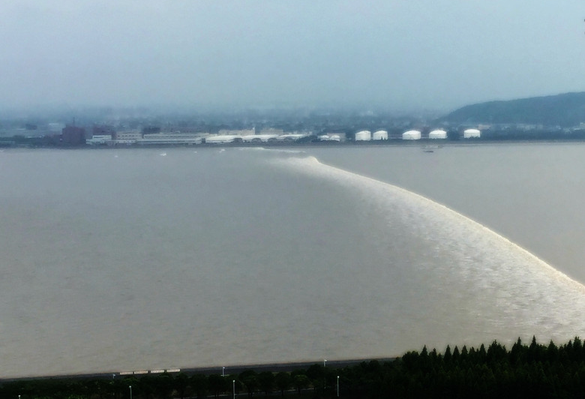
一线潮

Slide 41
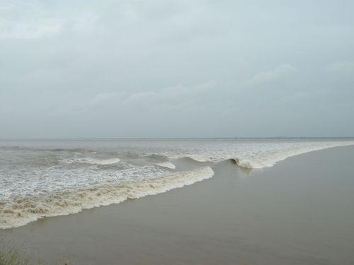
感受“奇”
形状
（3）那条白线很快地向我们移来，逐渐拉长，变粗，横贯江面。
气势越来越大，大家的心情越来越……
激动

Slide 42
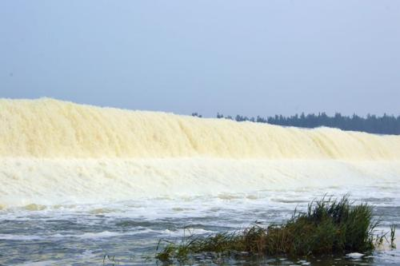
感受“奇”形状
丈
（4）再近些，只见白浪翻滚，形成一道两 多高的水墙。
一丈约3.33米，两丈相当于两层楼房那么高呢！
多么奇特，多么壮观啊！我们一起闭上眼睛，边想象画面边读一读。

Slide 43
感受“奇”
声音、形状
（5）浪潮越来越近，犹如千万匹白色战马齐头并进，浩浩荡荡地飞奔而来；那声音如同山崩地裂，好像大地都被震得颤动起来。
齐头并进
浩浩荡荡
山崩地裂
比喻句
浪潮
比作
千万匹白色战马
原形容水势广大的样子。这里体现出了大潮气势浩大。
山崩塌了，地也裂开了，这声音真是震耳欲聋啊！
“齐头并进、浩浩荡荡”写出了潮水铺天盖地般、如万马奔腾般地奔涌的具体样子。

Slide 44
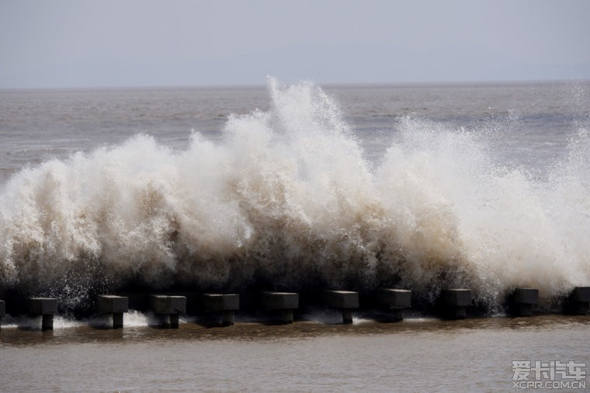
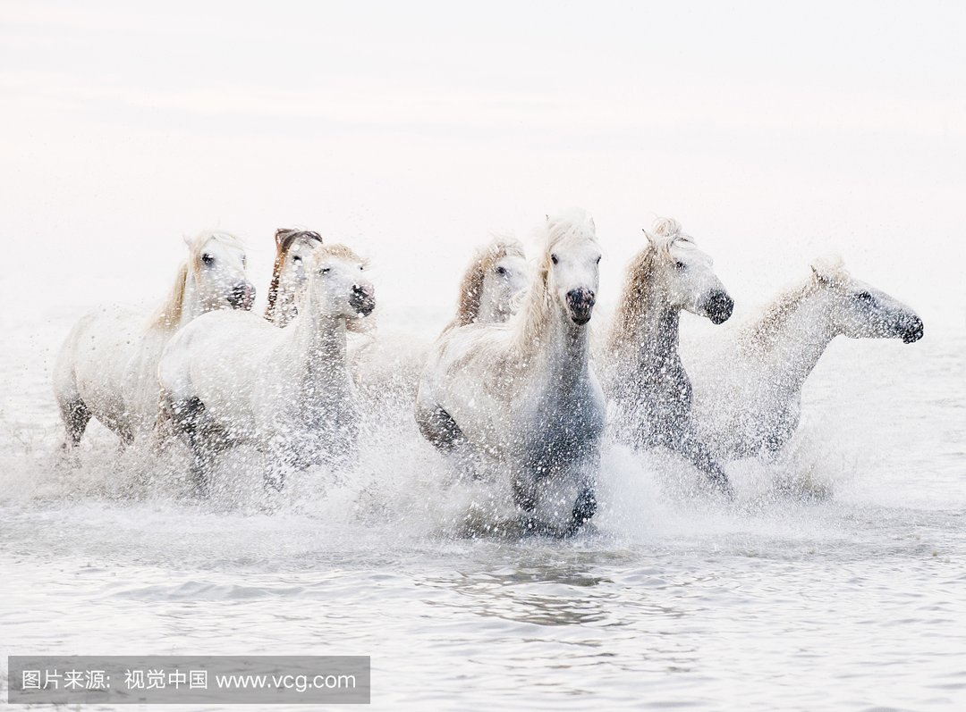
声势浩大

Slide 45
说一说大潮是怎样变化的。
潮声(越来越大)：隆隆——越来越响——如同山崩地裂
奇观
潮头(越来越高)：白线——水墙——白色战马
潮势(越来越猛)：逐渐拉长、变粗——翻滚——浩浩荡荡
潮声、潮头、潮势三方面内容巧妙地结合在一起写，让我们如临其境，如闻其声，如见其景。

Slide 46
在大潮变化的过程中，人们有怎样的表现？从中你感受到了什么？
非常期待
远处传来隆隆的响声
人声鼎沸
踮着脚望
出现一条白线
人群又沸腾起来
人们被大潮的奇特、壮观所震撼。侧面写出大潮的“奇” 。

Slide 47


词语积累（描写大潮形态的词语）
风平浪静 水天相接
浩浩荡荡 漫天卷地

Slide 48
比较句子
通过句子的对比，体会词语的精妙作用。
说明浪多。
①浪潮越来越近，犹如白色战马奔来。
②浪潮越来越近，犹如千万匹白色战马奔来。
③浪潮越来越近，犹如千万匹白色战马齐头并进，浩浩荡荡地飞奔而来。
写出了潮水铺天盖地涌来，场面浩大。
这三句话一句比一句更有气势。

Slide 49
仿照上面的句子，写一句比喻句。
海浪不断地朝着岸边涌来，犹如 。
几十辆赛车并驾齐驱

Slide 50
理清顺序来背诵
(课后第一题)
前后桌讨论一下：作者按什么顺序写大潮到来时的景象的？填一填描写顺序的词句，一起背一背吧！

Slide 51
从远处
午后一点左右，( )传来隆隆的响声，好像闷雷滚动。（ ），响声越来越大，只见东边水天相接的地方出现了一条白线。那条白线很快地向我们移来，逐渐拉长、变粗，横贯江面。（ ），只见白浪翻滚，形成一道两丈多高的水墙。（ ），犹如千万匹白色战马齐头并进，浩浩荡荡地飞奔而来，那声音如同山崩地裂，好像大地都被震得颤动起来。
过了一会儿
再近些
浪潮越来越近

Slide 52
由远及近
顺序：
远处
近些
再近些
更近
从远处
过了一会儿
再近些
浪潮越来越近

Slide 53
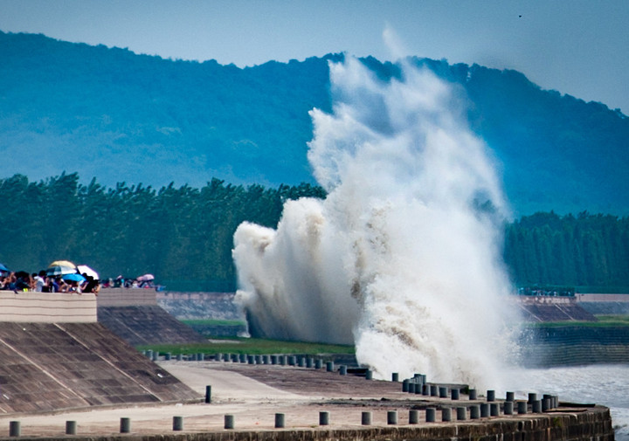
点击播放视频
感受大潮之奇

Slide 54
早在一千多年前，诗人范仲淹就发出这样的感叹：海面雷霆聚，江心瀑布横。
五百多年前，王在晋也写下了这样的诗句：
海阔天空浪若雷，钱塘潮涌自天来。
连我们伟大领袖毛主席也这样说：
千里波涛滚滚来，雪花飞向钓鱼台。

Slide 55
让我们把这种种的感叹，再化为优美的文字，一起来读读这两段话吧！（齐读、背诵）

Slide 56
潮过后
默读第5自然段，感受潮过后的奇。说一说江面上有什么变化。

Slide 57
时间短
霎时，潮头奔腾西去，可是余潮还在漫天卷地般涌来，江面上依旧风号浪吼。过了好久，钱塘江才恢复了平静。看看堤下，江水已经涨了两丈来高了。
声音：风号浪吼
足见钱塘江大潮声势之猛，水量之大。
江面：漫天卷地、余波涌来

Slide 58
词语积累（描写声音的词语）
人声鼎沸 风号浪吼 锣鼓喧天
震耳欲聋 声如洪钟 铿锵有力

Slide 59
学了这篇课文后，说一说课文是按照什么顺序描写钱塘江大潮的，你的头脑中浮现出怎样的画面，选择印象最深的和同学交流。
(课后第二题)

Slide 60
时间顺序
潮来前
江面宽阔，薄雾笼罩
潮来时
万马齐进，山崩地裂
潮过后
漫天卷地，风号浪吼
天下奇观

Slide 61
你们知道吗？海宁市一直在向联合国教科文组织遗产委员会申请，要求将天下奇观钱塘江大潮列为世界遗产。为了帮助钱塘江大潮提升知名度，我们来给钱塘江大潮写写广告语吧！
八月十八钱江潮，壮观天下谁不晓。
此潮只应天上有，人间能得几回看。
你若不观钱江潮，枉在人间走一遭。

Slide 62

结构梳理
观 潮
潮来前：
平静
钱
塘
江
大
潮
远
像闷雷滚动
一条白线
天
下
奇
观
近些
长 粗 横贯江面
潮来时
响声越来越大
再近
白色城墙
更近
山崩地裂
千万匹白色战马
潮过后：
余波涌来，涨了两丈来高

Slide 63

主题概括
本文描写了观看钱塘江大潮的盛况，展现了（ ），（ ），（ ）的景象，赞美了（ ），抒发了对大好河山的热爱之情。
潮来前
潮来时
潮来后
大潮的奇特、雄伟与壮观

Slide 64
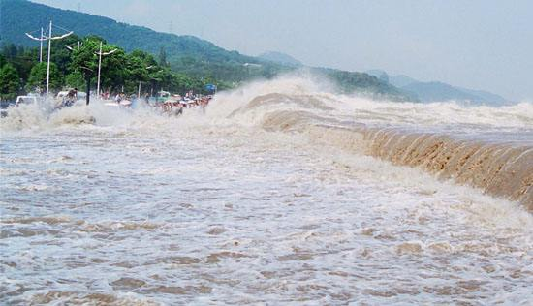

拓展延伸
观潮的历史
观潮始于汉魏，盛于唐宋，至今已有2000余年的历史，成为当地奇观。每当观潮日到来时，堤坝上车如水流，人山人海。滚滚潮水由远及近涌来，形成汹涌的浪涛，犹如万马奔腾；遇到河床受阻时，浪潮掀起三五米高，有排山倒海之势。
想要看到钱塘江盛景，需要选好地段：塔旁观“一线潮”，八堡看“汇合潮”，老盐仓赏“回头潮”。

Slide 65
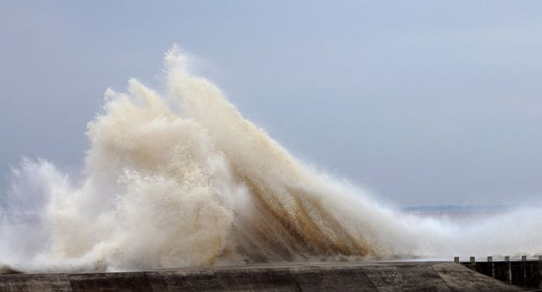
浪淘沙
八月涛声吼地来，
头高数丈触山回。
须臾却入海门去，
卷起沙堆似雪堆。

Slide 66
课堂演练
一、判断下面句子是否是比喻句。
1.远处小山在云雾中若隐若现。（ ）
2.从远处传来隆隆的声音，好像闷雷滚动。（ ）
×
√

Slide 67
二、选词填空。
欢腾 沸腾 奔腾
1.霎时，潮头（ ） 西去，可是余波还在漫天卷地般涌来。
2.过了一会儿，响声越来越大，只见东边水天相接的地方出现一条白线，人群又（ ）起来。
3.眼看着火箭成功发射，指挥中心大厅里一片（ ）。
奔腾
沸腾
欢腾

Slide 68
三、按顺序排列下面的句子，用序号表示。
（ ）浪潮越来越近，犹如千万匹白色战马齐头并进。
4
（ ）那条白线很快向前移动，逐渐拉长、变粗。
2
（ ）潮来了，只见东边水天相接的地方出现一条白线。
1
（ ）潮头奔腾西去，过了很久，江面才恢复了平静。
5
（ ）白线更近了，只见白浪翻滚，形成一道两丈多高的水墙。
3

Slide 69
四、做小导游，把钱塘江大潮的景观讲述给家长听。
潮来前
江面平静
观潮
潮来时
山崩地裂
潮来后
风号怒吼
八月十八湖，壮观天下无。

